Slide 1



CHÀO MỪNG CÁC EM
ĐẾN VỚI BÀI HỌC NGÀY HÔM NAY!

Slide 2





KHỞI ĐỘNG
Em đã được học về Trung Quốc và Ấn Độ - những nền văn minh lớn của nhân loại. Em có biết giữa hai trung tâm văn minh này là khu vực nào không ?

Slide 3

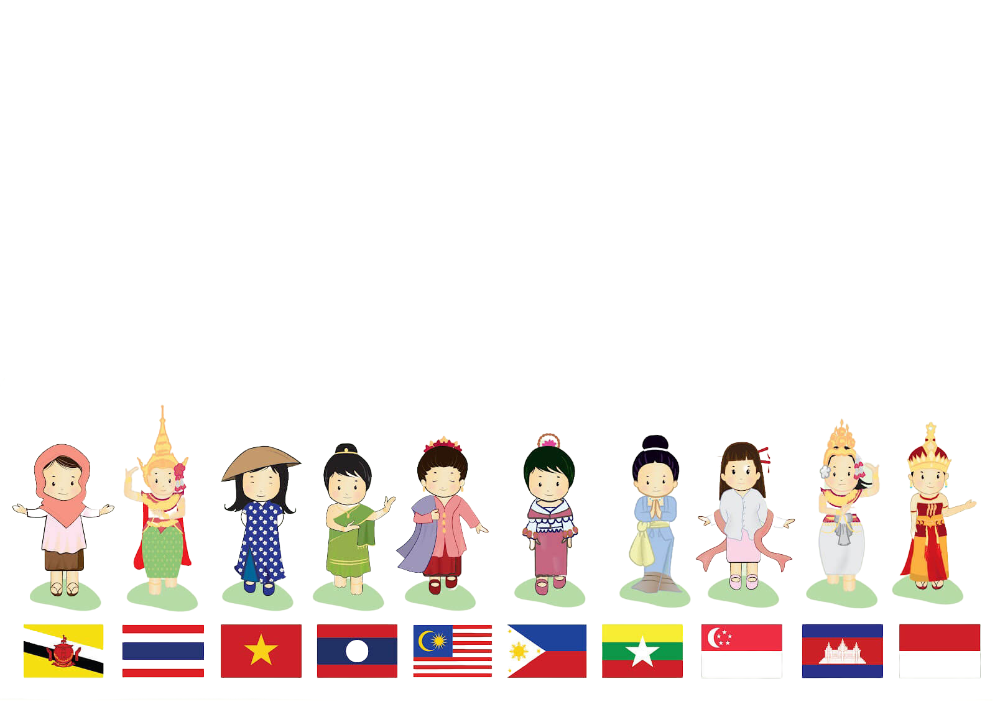

Được coi là “ngã tư đường” của thế giới, Đông Nam Á có vị trí chiến lược quan trọng. Vị trí này đã mang lại những thuận lợi gì cho việc hình thành các quốc gia đầu tiên?

Slide 4

BÀI 11: CÁC QUỐC GIA SƠ KÌ
Ở ĐÔNG NAM Á

Slide 5



NỘI DUNG BÀI HỌC
Cái nôi của nền văn minh lúa nước
01
Quá trình hình thành các quốc gia sơ kì ở Đông Nam Á
02

Slide 6


1. CÁI NÔI CỦA NỀN VĂN MINH LÚA NƯỚC

Slide 7



Quan sát Lược đồ Hình 1
Hãy mô tả vị trí địa lí của Đông Nam Á.

Slide 8
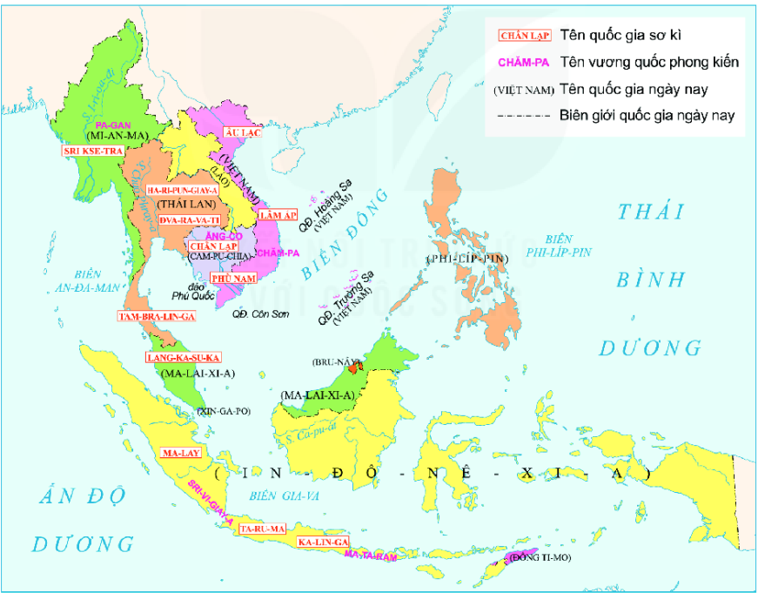
Lược đồ các quốc gia sơ kì và phong kiến ở Đông Nam Á

Slide 9




Vị trí địa lí của Đông Nam Á
Nằm ở phía đông nam của châu Á, tiếp giáp hai nền văn minh lớn là Trung Quốc và Ân Độ, trên con đường hàng hải nối Thái Bình Dương với Ấn Độ Dương.
Bị chia cắt thành hai khu vực riêng biệt: Đông Nam Á lục địa và Đông Nam Á hải đảo. Dẫn tới sự đa dạng về khí hậu, đất đai, nguồn động, thực vật, văn hoá,...

Slide 10



Hãy kể tên những con sông lớn ở Đông Nam Á lục địa
I-ra-oa-di
Mê Công
Chao Phray-a
Sông Hồng

Slide 11
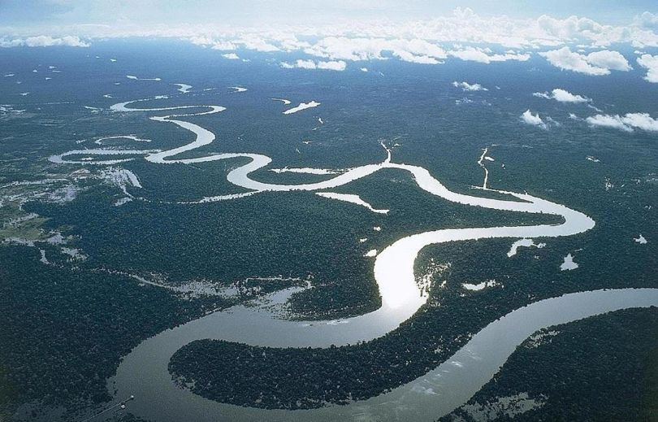
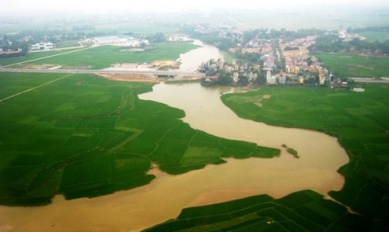
Sông Mê Công
Sông Hồng

Slide 12

Sông I-ra-oa-đi

Slide 13
Thảo luận và trả lời câu hỏi
Nhóm 1
Những thuận lợi mà các con sông mang đến cho cuộc sống của cư dân Đông Nam Á.
Nhóm 2
Những khó khăn mà các con sông mang đến cho cuộc sống của cư dân Đông Nam Á.

Slide 14


Thuận lợi
Mang lại nguồn nước tưới phong phú, dồi dào.
Lượng phù sa màu mỡ, thuận lợi cho cuộc sống định cư của cư dân làm nông nghiệp.
Việc đi lại, di chuyển trên sông thuận lợi hơn.
Nguồn lợi thủy sản làm thức ăn rất đa dạng.

Slide 15

Khó khăn
Khi mực nước của các sông này dâng cao, thường gây ra lũ lụt, khiến đời sống cư dân gặp nhiều khó khăn.

Slide 16

2. QUÁ TRÌNH HÌNH THÀNH
CÁC QUỐC GIA SƠ KÌ Ở ĐÔNG NAM Á

Slide 17




Quan sát Lược đồ Hình 1
Hãy chỉ và kể tên một số quốc gia sơ kì ở Đông Nam Á.
Em có nhận xét gì về phạm vi hình thành của các quốc gia sơ kì ở Đông Nam Á.

Slide 18
Lược đồ các quốc gia sơ kì và phong kiến ở Đông Nam Á

Slide 19

Tên các quốc gia và phạm vi hình thành
Của các quốc gia sơ kì ở Đông Nam Á
Văn Lang – Âu Lạc, Chăm-pa, Phù Nam (thuộc Việt Nam. Các vương quốc ở hạ lưu sông Chao Phray-a (thuộc Thái Lan). Các đảo thuộc In-đô-nê-xi-a ngày nay.
Hình thành ở cả Đông Nam Á lục địa và Đông Nam Á hải đảo (tập trung chủ yếu ở Đông Nam Á lục địa do điều kiện tự nhiên và nhiều con sông thuận lợi).

Slide 20
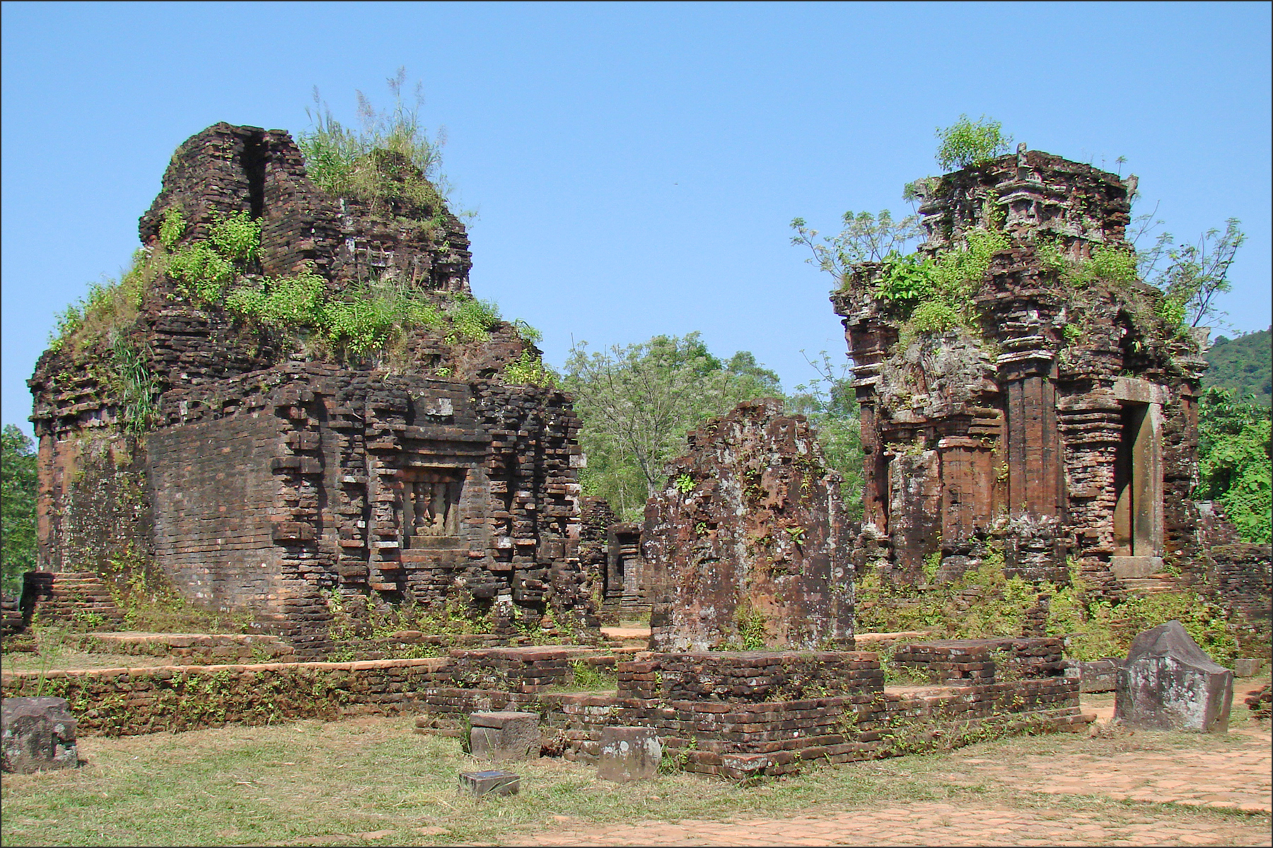

Vương quốc Chăm-pa

Slide 21
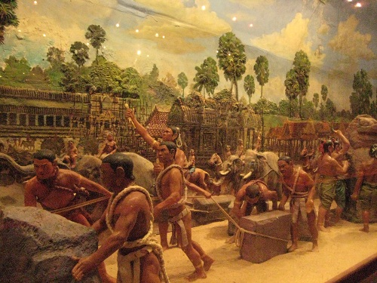
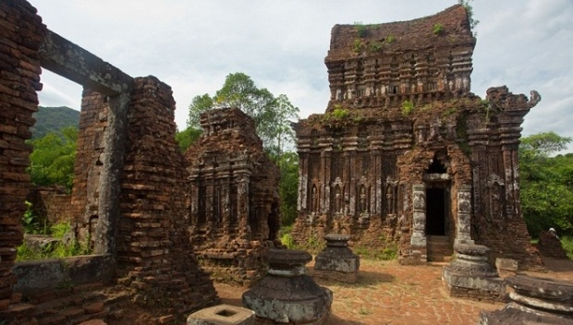
Vương quốc Phù Nam

Slide 22


Quan sát Hình 2, 3
Tư liệu và hình ảnh chứng tỏ điều gì về giao lưu thương mại của các quốc gia sơ kì Đông Nam Á vào những thế kỉ đầu Công nguyên?

Slide 23
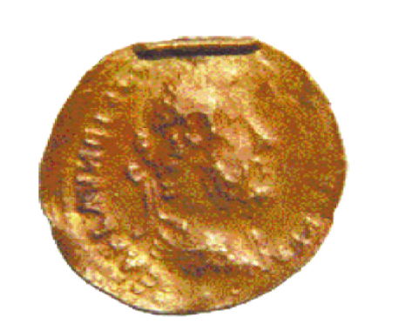
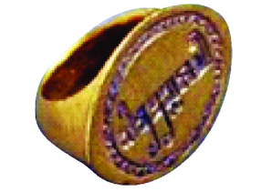
Đồng tiền vàng La Mã phát hiện tại di chỉ Óc Eo
Đồng tiền vàng La Mã phát hiện tại di chỉ Óc Eo

Slide 24


Đoạn tư liệu và hình ảnh nhắc đến những di chỉ ở đâu?
Ở các di chỉ đó, người ta tìm thấy những gì?
Những hiện vật được tìm thấy cho em biết điều gì?
Tư liệu cho em biết điều gì về giao lưu thương mại của các quốc gia sơ kì ở ĐNA với các nước trên thế giới?

Slide 25

Giao lưu thương mại của các quốc gia sơ kì
Đông Nam Á vào những thế kỉ đầu Công nguyên
Xuất hiện việc buôn bán, trao đổi giữa thương nhân Đông Nam Á với các thương nhân Hán, Ấn Độ, La Mã.
Đã có những trung tâm buôn bán quốc tế sầm uất, thu hút nhiều thương nhân các nước đến đây trao đổi hàng hoá.

Slide 26


LUYỆN TẬP

Slide 27

Đông Nam Á là cầu nối giữa hai đại dương:
A. Đại Tây Dương, Thái Bình Dương
B. Bắc Băng Dương, Ấn Độ Dương
D. Thái Bình Dương, Ấn Độ Dương
C. Thái Bình Dương, Bắc Băng Dương

Slide 28

Quốc gia sơ kì ra đời trên lãnh thổ
Việt Nam ngày nay:
A
B
Chăm-pa
Pê-gu
C
D
Tha-tơn
Ma-lay-u

Slide 29

Tên con sông lớn ở Đông Nam Á:
A.
Sông Nin
B.
Hoàng Hà
C.
Ơ-phơ-rát
D.
I-ri-oa-đi

Slide 30




VẬN DỤNG
Sưu tầm những câu thành ngữ, tục ngữ
của người Việt Nam liên quan đến lúa gạo.

Slide 31

Gạo thóc về ngài, tấm cám về tôi
Chuột sa chĩnh gạo
Gạo đổ bốc chẳng đầy thưng
Cơm không ăn gạo còn đó
Cơm lạnh canh nguội
Cơm sôi bớt lửa chồng giận bớt lời

Slide 32



HƯỚNG DẪN VỀ NHÀ
Trả lời câu 1 – Luyện tập, câu 2
– Vận dụng SGK trang 53
01
Làm bài tập Bài 11, Sách bài tập
02
03
Đọc trước Bài 12, SGK trang 54

Slide 33


CẢM ƠN CÁC EM
ĐÃ LẮNG NGHE BÀI GIẢNG!

